Slide 1
GB
ridge
[경기도형 대학생 취업브리지 사업]
과정1 : 오픈소스 클라우드 기반 웹∙모바일 응용 SW개발
10주차 : 안드로이드 프로그래밍 응용
가천대학교 브릿지 사업단

Slide 2
10주차 : 안드로이드 프로그래밍 응용
이번 강좌 에서는...
안드로이드 프로그래밍의 중급 프로그램을 위한 리소스/서비스 활용 및 외부 서비스 응용 방법과 구글 Firebase대한 개요 들을 살펴봅니다.
이 강의를 통해 안드로이드 중급 개발을 위한 SDK 활용 방법과 구글 Firebase 개요 학습 및 연동 방법을 배우게 됩니다.
목차
01. 인텐트, 인텐트 필터
02. Resource 활용
03. Service 활용
04. 구글 Firebase

Slide 3
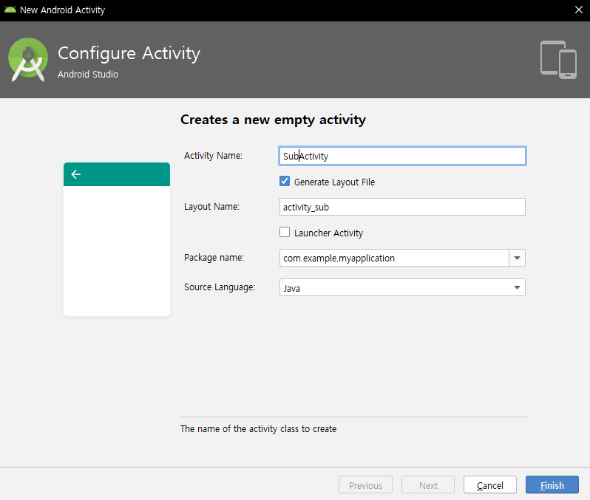
01. 인텐트, 인텐트필터
10주차 : 안드로이드 프로그래밍 응용
액티비티 전환과 종료
액티비티 추가 과정
New > Activity > Empty Activity
Generate Layout File
Activity Java파일 추가와 동시에 레이아웃
xml 파일도 함께 추가됨
Launcher Activity
App 실행 시 최초로 시작되는 Activity 인지
설정
Manifests.xml에 추가된 Activity 정보 자동
등록

Slide 4
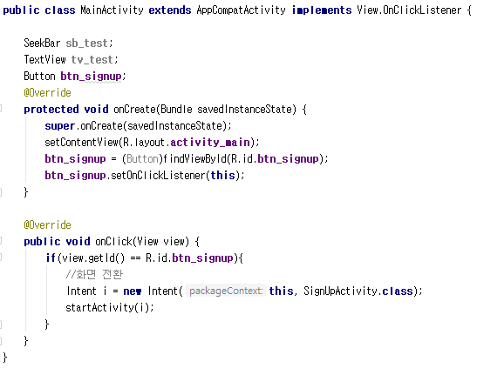
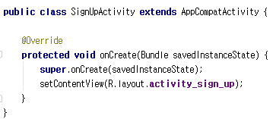
01. 인텐트, 인텐트필터
10주차 : 안드로이드 프로그래밍 응용
액티비티 전환과 종료
액티비티 전환
- ”Intent 설정 시” this보다 더 명확하게 자신을 가리키는 방법으로는 [클래스명].this 가 있다.
- 위 예제에서는 MainActivity.this

Slide 5
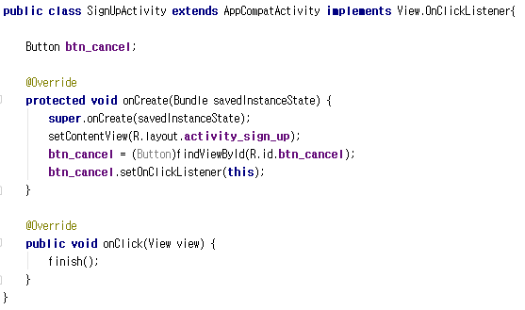
01. 인텐트, 인텐트필터
10주차 : 안드로이드 프로그래밍 응용
액티비티 전환과 종료
액티비티 종료
다시 되돌아오지 않는 액티비티의 경우 finish()를 통해 액티비티를 종료
onDestroy가 호출됨

Slide 6
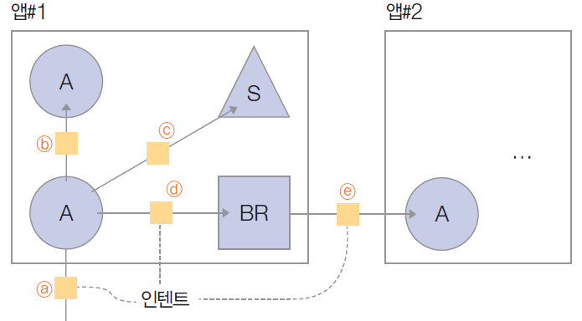
01. 인텐트, 인텐트필터
10주차 : 안드로이드 프로그래밍 응용
인텐트(Intent) 란?
안드로이드 앱의 구성 요소 중, 콘텐츠 제공자를 제외한 액티비티, 서비스, 브로드캐스트 수신기는 인텐트(Intent)라고 불리는 자바 객체를 통해 실행됨
ⓐ 외부에서 인텐트로 액티비티를 시작하여 앱 실행
ⓑ 같은 앱에 포함된 다른 액티비티 시작
ⓒ 같은 앱에 포함된 서비스 시작
ⓓ 같은 앱에 포함된 브로드캐스트 수신기 시작
ⓔ 다른 앱에 포함된 액티비티 시작

Slide 7
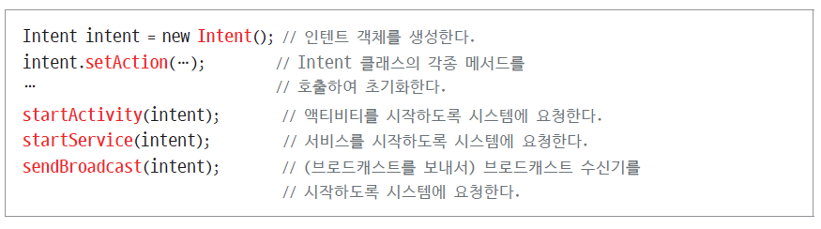
01. 인텐트, 인텐트필터
10주차 : 안드로이드 프로그래밍 응용
명시적 인텐트와 액티비티
인텐트 객체는 안드로이드 시스템에 요청할 작업을 담고 있음

Slide 8
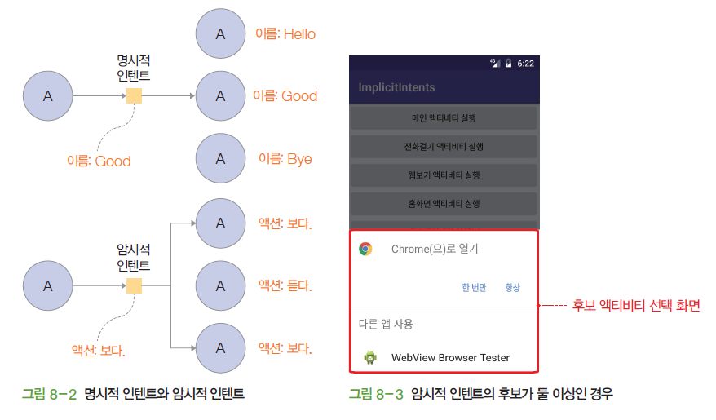
01. 인텐트, 인텐트필터
10주차 : 안드로이드 프로그래밍 응용
인텐트의 종류
명시적 인텐트 : 인텐트가 가리키는 대상이 명확함. 주로 내부 구성 요소(내부 액티비티)를
실행할 때 사용
암시적 인텐트 : 인텐트가 가리키는 대상이 모호함. 주로 외부 구성 요소(외부 앱의 액티비티)를
실행할 때 사용
<명시적 인텐트>
<암시적 인텐트>

Slide 9
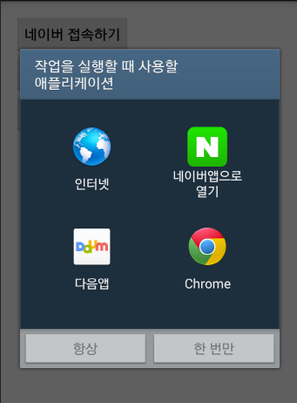
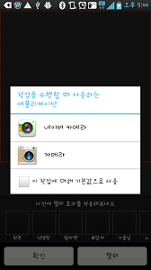
01. 인텐트, 인텐트필터
10주차 : 안드로이드 프로그래밍 응용
인텐트의 종류
암시적 인텐트가 실행되는 예

Slide 10
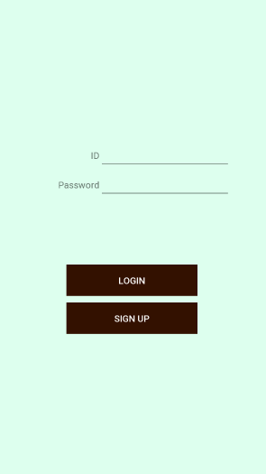
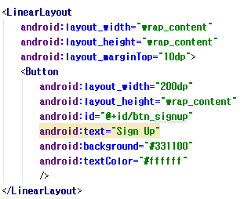
01. 인텐트, 인텐트필터
10주차 : 안드로이드 프로그래밍 응용
명시적 인텐트를 이용한 액티비티 연결
로그인 액티비티와 회원가입 액티비티 연결
로그인 화면에 회원가입 화면 이동을 위한 Button 추가

Slide 11
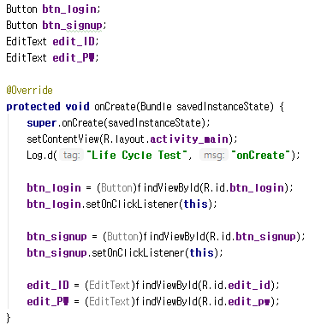
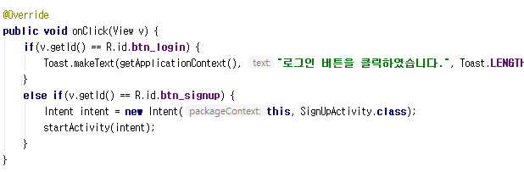
01. 인텐트, 인텐트필터
10주차 : 안드로이드 프로그래밍 응용
명시적 인텐트를 이용한 액티비티 연결
java 코드 연동

Slide 12
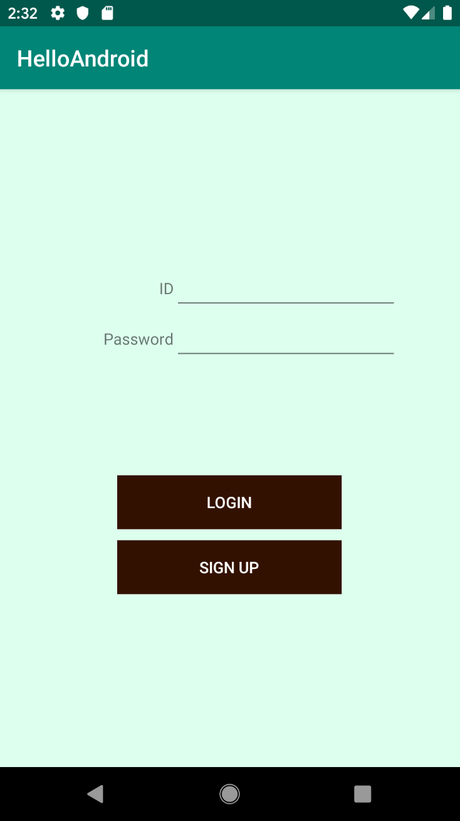
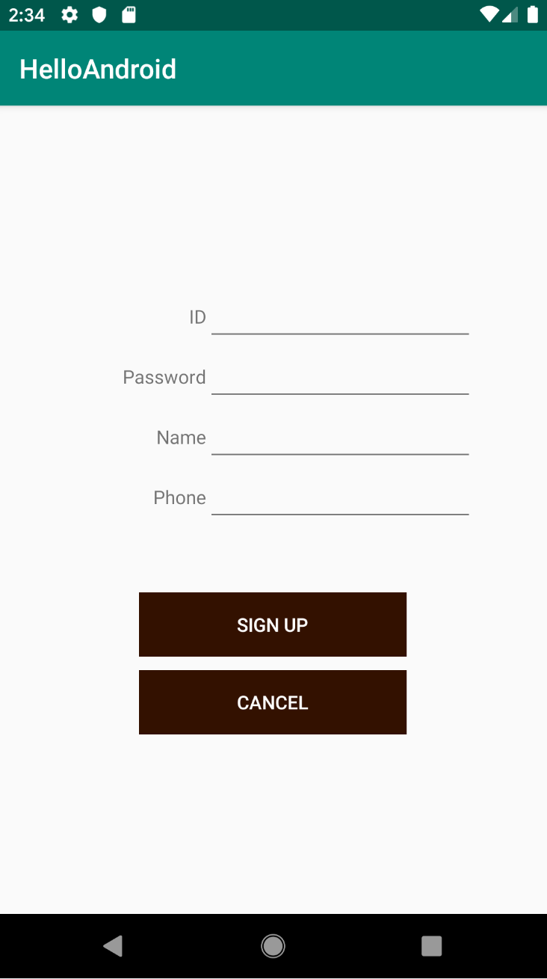
01. 인텐트, 인텐트필터
10주차 : 안드로이드 프로그래밍 응용
명시적 인텐트를 이용한 액티비티 연결
실행결과

Slide 13
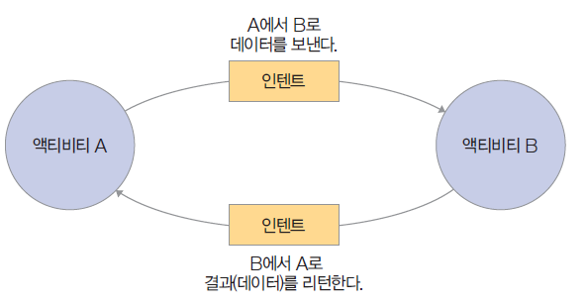
01. 인텐트, 인텐트필터
10주차 : 안드로이드 프로그래밍 응용
명시적 인텐트를 이용한 액티비티 연결
액티비티 간 데이터 교환

Slide 14
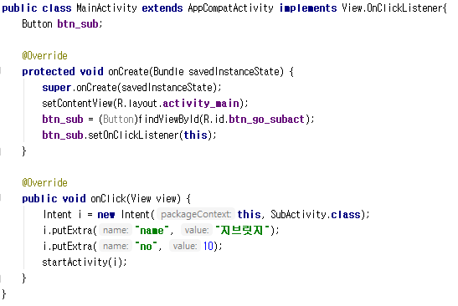
01. 인텐트, 인텐트필터
10주차 : 안드로이드 프로그래밍 응용
명시적 인텐트를 이용한 액티비티 연결
액티비티 간 데이터 교환 (A to B)
액티비티 전환 시 데이터 전달하기 – 변수 전달 (1/2)
Activity - A

Slide 15
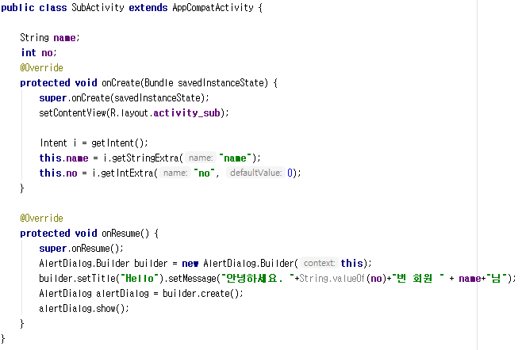
01. 인텐트, 인텐트필터
10주차 : 안드로이드 프로그래밍 응용
명시적 인텐트를 이용한 액티비티 연결
액티비티 간 데이터 교환 (A to B)
액티비티 전환 시 데이터 전달하기 – 변수 전달 (1/2)
Activity - B

Slide 16
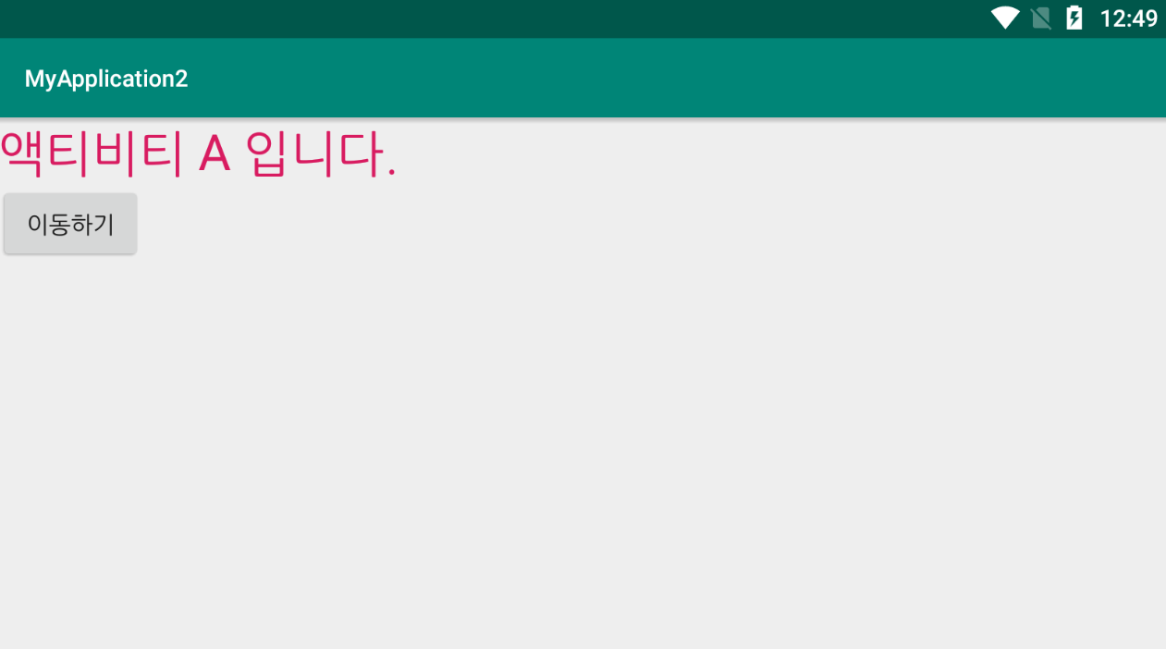
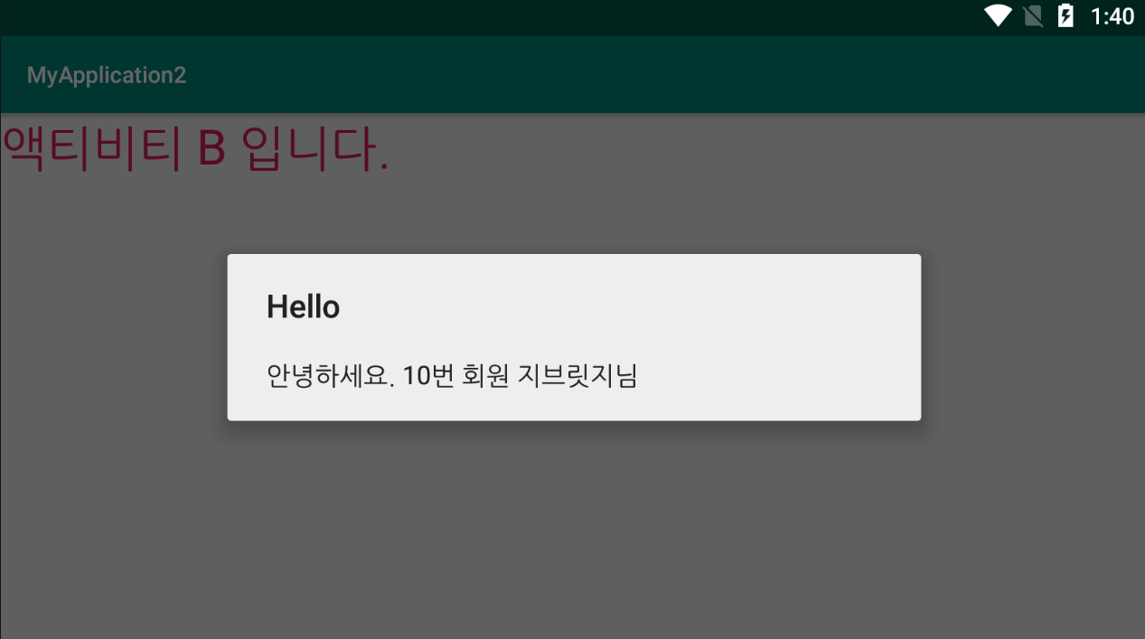
01. 인텐트, 인텐트필터
10주차 : 안드로이드 프로그래밍 응용
명시적 인텐트를 이용한 액티비티 연결
액티비티 간 데이터 교환 (A to B)
액티비티 전환 시 데이터 전달하기 – 변수 전달 (1/2)

Slide 17
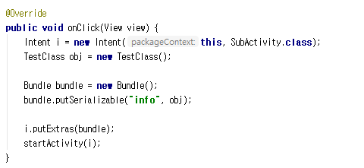
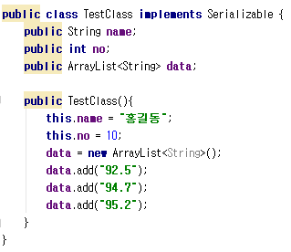
01. 인텐트, 인텐트필터
10주차 : 안드로이드 프로그래밍 응용
명시적 인텐트를 이용한 액티비티 연결
액티비티 간 데이터 교환 (A to B)
액티비티 전환 시 데이터 전달하기 – 객체 전달 (2/2)
Activity - A
Class 정의

Slide 18
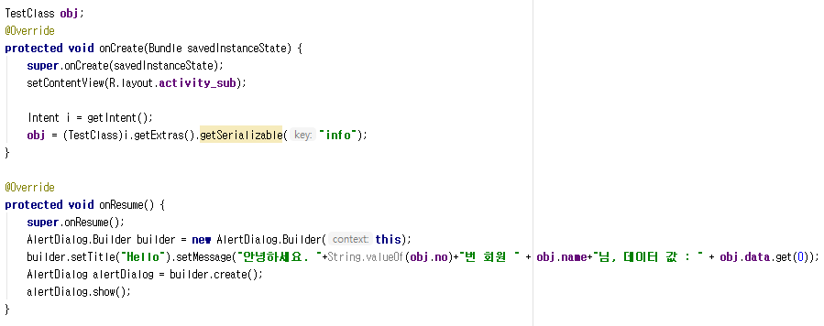
01. 인텐트, 인텐트필터
10주차 : 안드로이드 프로그래밍 응용
명시적 인텐트를 이용한 액티비티 연결
액티비티 간 데이터 교환 (A to B)
액티비티 전환 시 데이터 전달하기 – 객체 전달 (2/2)
Activity - B

Slide 19
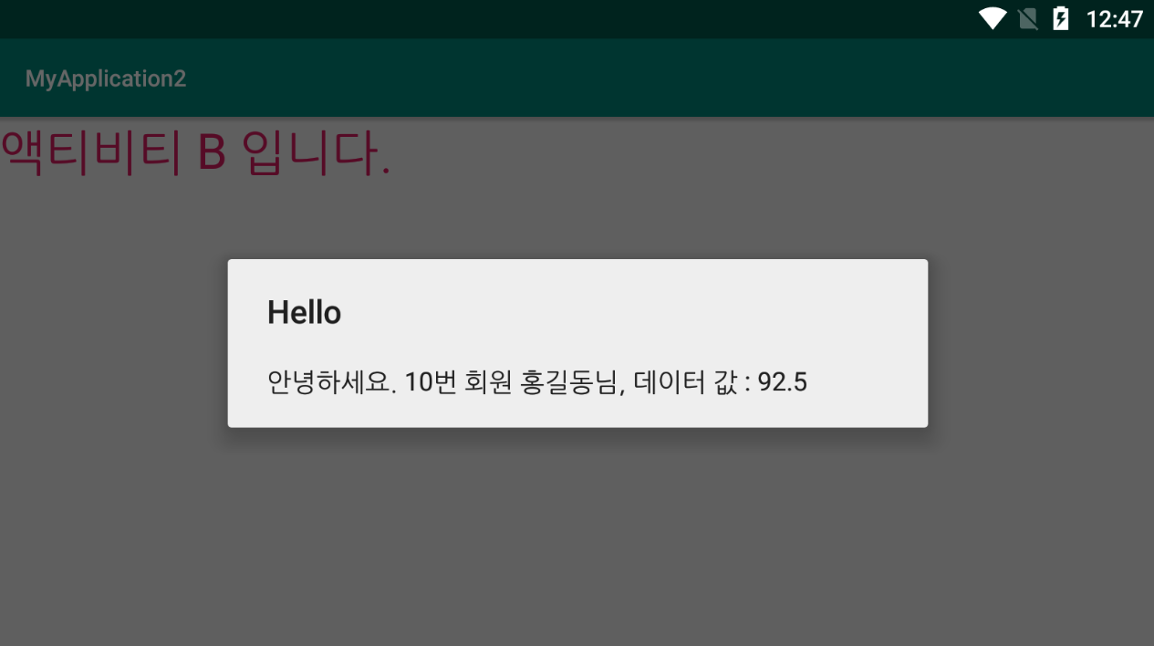
01. 인텐트, 인텐트필터
10주차 : 안드로이드 프로그래밍 응용
명시적 인텐트를 이용한 액티비티 연결
액티비티 간 데이터 교환 (A to B)
액티비티 전환 시 데이터 전달하기 – 객체 전달 (2/2)
Activity - B

Slide 20
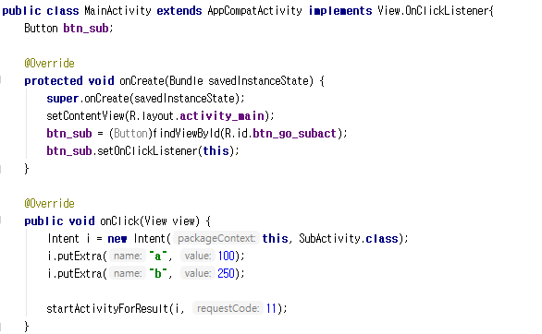
01. 인텐트, 인텐트필터
10주차 : 안드로이드 프로그래밍 응용
명시적 인텐트를 이용한 액티비티 연결
액티비티 간 데이터 교환
finish()로 액티비티 종료 시 이전 액티비티로 결과 데이터 전달하기
Activity - A

Slide 21
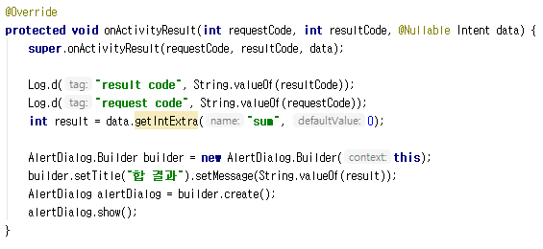
01. 인텐트, 인텐트필터
10주차 : 안드로이드 프로그래밍 응용
명시적 인텐트를 이용한 액티비티 연결
액티비티 간 데이터 교환
finish()로 액티비티 종료 시 이전 액티비티로 결과 데이터 전달하기
Activity B가 종료되고, 전달되는 값을 처리하기 위해 반드시 onActivityResult를 Override해서 구현해야 함
Activity - A

Slide 22
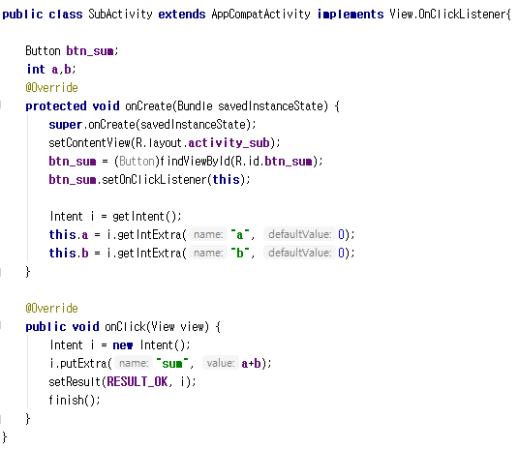
01. 인텐트, 인텐트필터
10주차 : 안드로이드 프로그래밍 응용
명시적 인텐트를 이용한 액티비티 연결
액티비티 간 데이터 교환
Activity - B

Slide 23
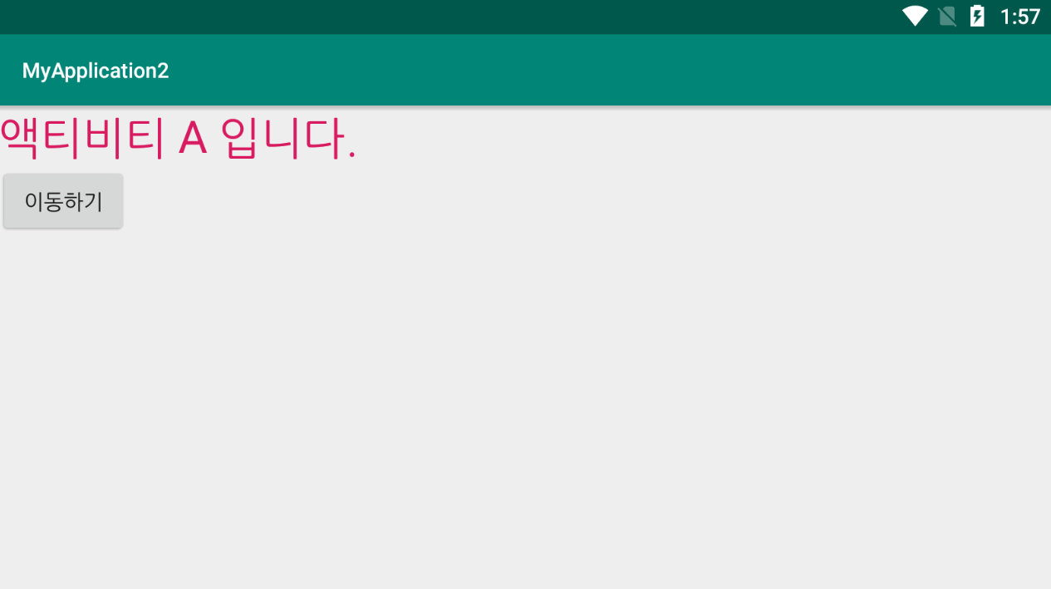

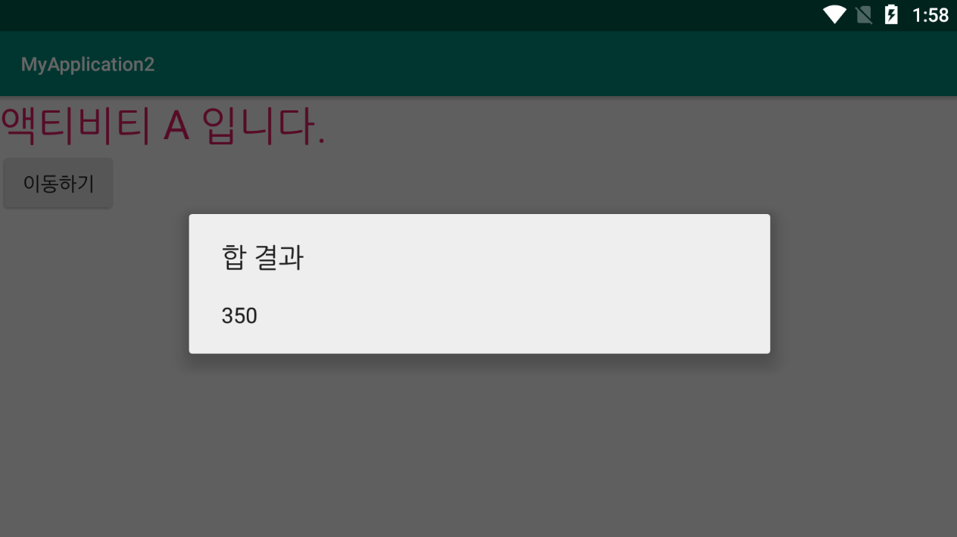
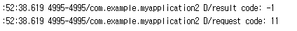
01. 인텐트, 인텐트필터
10주차 : 안드로이드 프로그래밍 응용
명시적 인텐트를 이용한 액티비티 연결
액티비티 간 데이터 교환

Slide 24
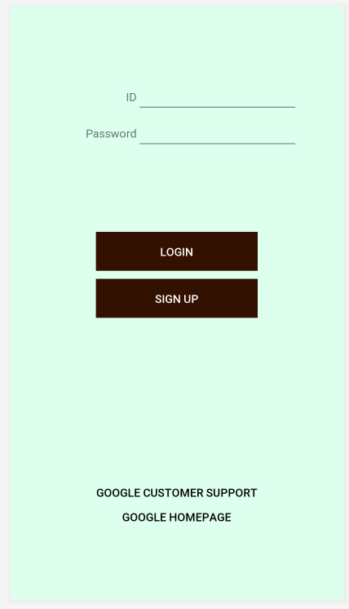
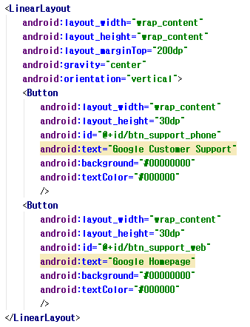
01. 인텐트, 인텐트필터
10주차 : 안드로이드 프로그래밍 응용
암시적 인텐트를 사용하기
암시적 인텐트를 이용한 전화걸기, 웹페이지 이동
로그인 화면에 버튼 추가

Slide 25
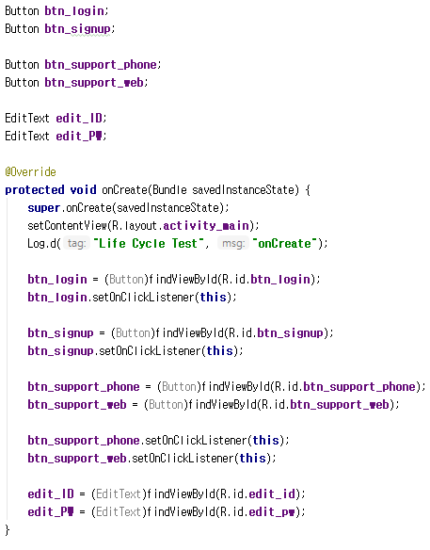
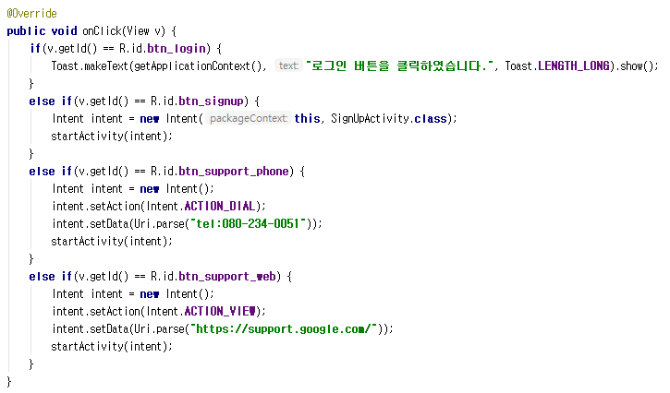
01. 인텐트, 인텐트필터
10주차 : 안드로이드 프로그래밍 응용
암시적 인텐트를 사용하기
암시적 인텐트를 이용한 전화걸기, 웹페이지 이동
java 코드 연동

Slide 26
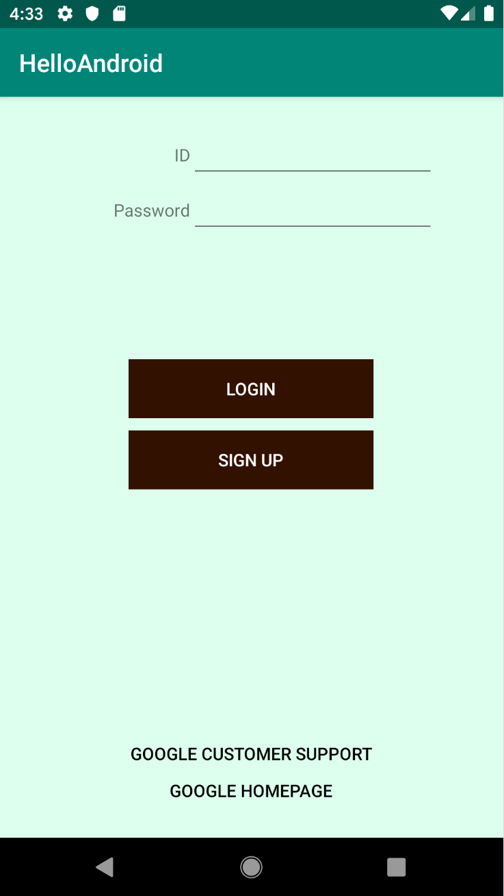
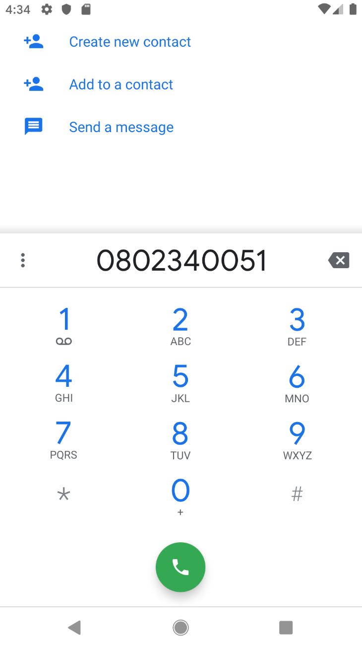
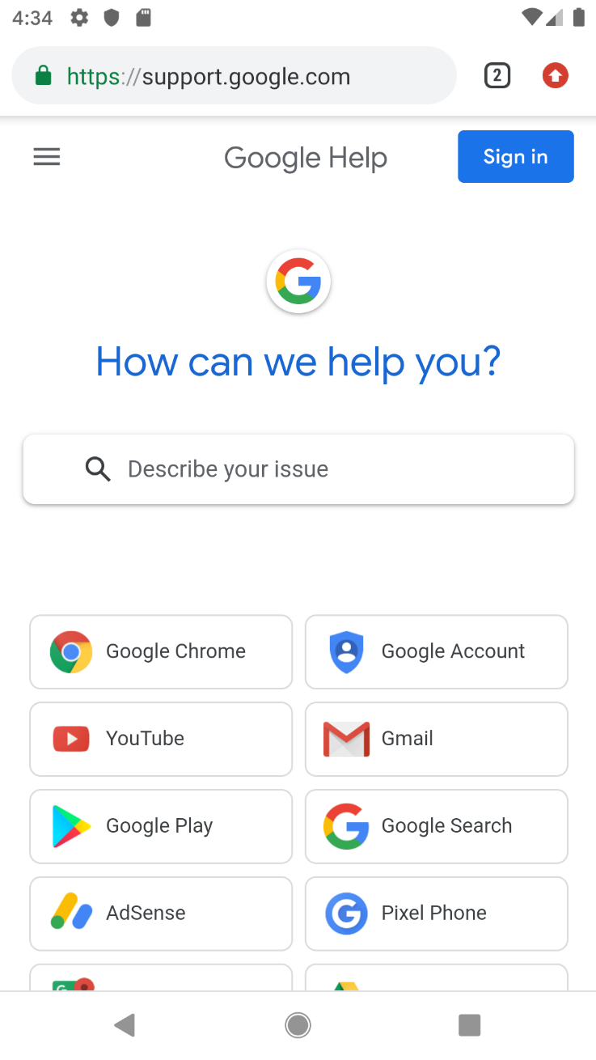
01. 인텐트, 인텐트필터
10주차 : 안드로이드 프로그래밍 응용
암시적 인텐트를 사용하기
암시적 인텐트를 이용한 전화걸기, 웹페이지 이동
실행결과

Slide 27
02. Resource 활용하기
10주차 : 안드로이드 프로그래밍 응용
Resource를 활용한 UI디자인
리소스의 종류
리소스 | 설 명
애니메이션 (animation) | 애니메이션 효과를 정의함
비트맵 드로어블 (color state list) | 그래픽 파일(.jpg, .png 등)
XML 드로어블 (XML drawable) | 그래픽 파일을 조합해서 효과를 내거나 간단한 도형을 정의할 수 있음
레이아웃 (layout) | 어플리케이션의 UI를 정의
문자열 (string) | 문자열을 정의
스타일 (style) | UI 요소들의 스타일을 정의
기타 리소스 | 색상, 치수, ID, 정수 등 다양한 값을 정의

Slide 28
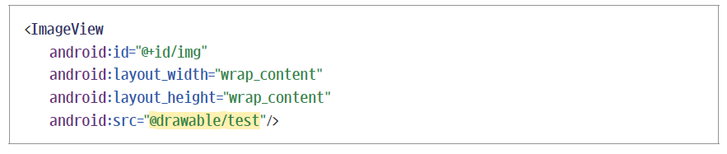
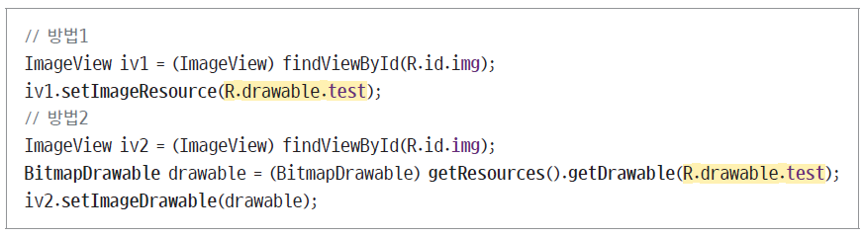
02. Resource 활용하기
10주차 : 안드로이드 프로그래밍 응용
Resource를 활용한 UI디자인
비트맵을 사용한 UI 디자인
레이아웃 xml에서 비트맵 리소스 사용
Java 코드에서 비트맵 리소스 사용

Slide 29
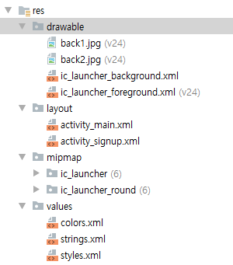
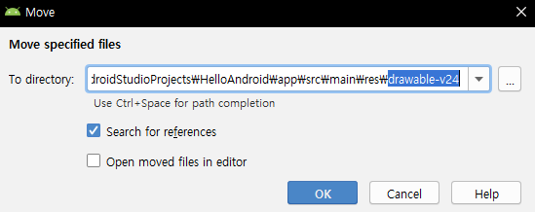
02. Resource 활용하기
10주차 : 안드로이드 프로그래밍 응용
Resource를 활용한 UI디자인
로그인 화면 배경에 이미지 삽입하기
res에 배경 이미지 추가
back1.jpg, back2.jpg 드래그하여 res > drawable에 놓기

Slide 30
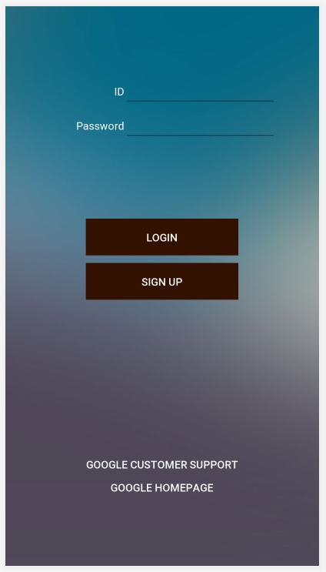
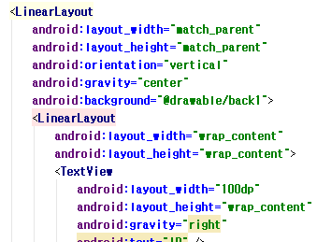
02. Resource 활용하기
10주차 : 안드로이드 프로그래밍 응용
Resource를 활용한 UI디자인
로그인 화면 배경에 이미지 삽입하기
레이아웃 xml에 배경 이미지 리소스 삽입

Slide 31
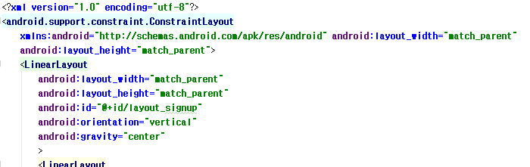
02. Resource 활용하기
10주차 : 안드로이드 프로그래밍 응용
Resource를 활용한 UI디자인
회원가입 화면 배경에 이미지 삽입하기
Java 코드를 이용한 삽입
LinearLayout에 ID 부여 / Java 코드 연동

Slide 32
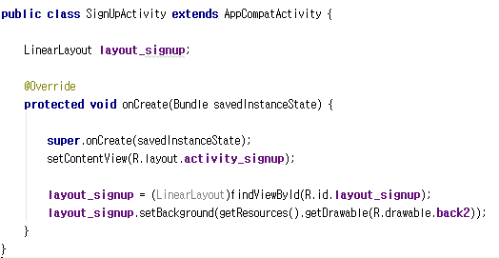
02. Resource 활용하기
10주차 : 안드로이드 프로그래밍 응용
Resource를 활용한 UI디자인
회원가입 화면 배경에 이미지 삽입하기
Java 코드를 이용한 삽입
LinearLayout에 ID 부여 / Java 코드 연동

Slide 33
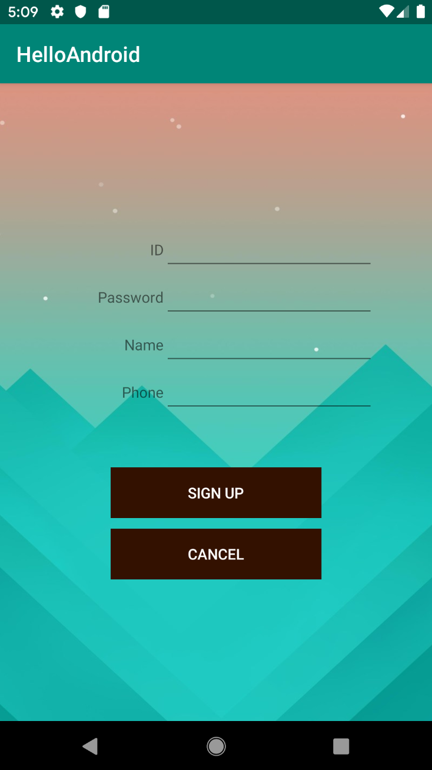
02. Resource 활용하기
10주차 : 안드로이드 프로그래밍 응용
Resource를 활용한 UI디자인
회원가입 화면 배경에 이미지 삽입하기
실행 결과

Slide 34
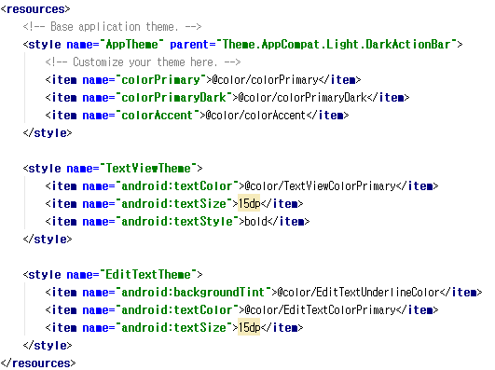
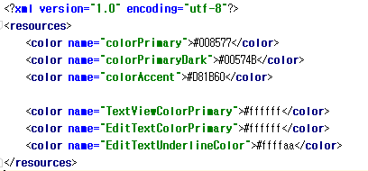
02. Resource 활용하기
10주차 : 안드로이드 프로그래밍 응용
Resource를 활용한 UI디자인
Style을 이용한 UI디자인
TextView, EditText 테마 만들기
<styles.xml>
<color.xml>

Slide 35
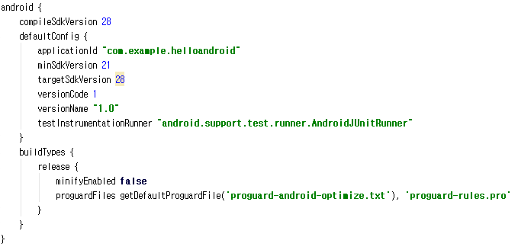
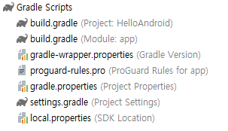
02. Resource 활용하기
10주차 : 안드로이드 프로그래밍 응용
Resource를 활용한 UI디자인
Style을 이용한 UI디자인
API 관련 에러 발생하는 경우

Slide 36


02. Resource 활용하기
10주차 : 안드로이드 프로그래밍 응용
Resource를 활용한 UI디자인
Style을 이용한 UI디자인
레이아웃 xml에서 테마 적용하기

Slide 37

03. Service 활용하기
10주차 : 안드로이드 프로그래밍 응용
Service 란?
일반적으로 화면 없이 동작하는 프로그램을 뜻함
백그라운드 프로세스(Background Process)라고도 함
액티비티 응용 프로그램은 화면(Activity)이 종료되면 동작하지 않지만 서비스는 백그라운드에서 화면과 상관없이 계속 동작함

Slide 38

03. Service 활용하기
10주차 : 안드로이드 프로그래밍 응용
Service의 기본구조와 생명주기
클라이언트 : 서비스를 사용하는 앱 구성요소(액티비티)
시작된 서비스 : 클라이언트가 인텐트를 통해 전달한 데이터를 받아 처리하고 종료함
바인드된 서비스 : 클라이언트와 서비스에 연결 통로가 생성됨. 데이터를 받아 처리 후 결과를
반환함

Slide 39

03. Service 활용하기
10주차 : 안드로이드 프로그래밍 응용
Service 작동 방식에 따른 생명주기

Slide 40

03. Service 활용하기
10주차 : 안드로이드 프로그래밍 응용
Service를 이용한 음악재생
서비스 생성

Slide 41

03. Service 활용하기
10주차 : 안드로이드 프로그래밍 응용
Service를 이용한 음악재생
메서드 재정의
onCreate(), onStartCommand(), onDestroy()

Slide 42

03. Service 활용하기
10주차 : 안드로이드 프로그래밍 응용
Service를 이용한 음악재생
리소스에 음악 추가하기
res 오른쪽 클릭 > New > Directory > 디렉토리명 raw
raw 디렉토리에 testmusic.mp3 추가

Slide 43

03. Service 활용하기
10주차 : 안드로이드 프로그래밍 응용
Service를 이용한 음악재생
MyService.java 수정하기
onStartCommand에서 음악 재생

Slide 44


03. Service 활용하기
10주차 : 안드로이드 프로그래밍 응용
Service를 이용한 음악재생
MainActivity에 재생 버튼 추가하기

Slide 45


03. Service 활용하기
10주차 : 안드로이드 프로그래밍 응용
Service를 이용한 음악재생
MainActivity.java 코드 수정하기
ID 연동 및 이벤트 리스너 설정

Slide 46


03. Service 활용하기
10주차 : 안드로이드 프로그래밍 응용
Service를 이용한 음악재생
실행해서 음악 재생 테스트
앱이 일시정지 상태가 되어도 계속 재생됨

Slide 47

04. 구글 Firebase
10주차 : 안드로이드 프로그래밍 응용
구글 Firebase 란?
2016년도 구글에서 출시한 Firebase
초기 안드로이드 앱은 서버와 연동없이 클라이언트 자체로 동작하는 앱이 대부분이었음
최근에는 대부분의 앱들이 서버와 통신하여 데이터를 주고 받음
ex) 로그인, 데이터 전송, 메세지 등
개발자가 앱 개발에만 전념할 수 있도록 주요 기능들을 지원해줌

Slide 48
04. 구글 Firebase
10주차 : 안드로이드 프로그래밍 응용
구글 Firebase의 주요 기능
Realtime Database
온라인으로 제공되는 NoSQL DB
회원가입, 게시판 등에 활용할 수 있음
Authentication
로그인등의 인증 수단을 빠르게 개발할 수 있음
Cloud Messaging
기존의 GCM(Google Cloud Messaging)이 FCM(Firebase Cloud Messaging)으로 변경
push 알림 구현에 용이함
Storage
사용자의 사진, 동영상 등의 컨텐츠를 저장할 수 있는 공간을 제공

Slide 49

04. 구글 Firebase
10주차 : 안드로이드 프로그래밍 응용
구글 Firebase 시작하기
Web Site : https://firebase.google.com/

Slide 50


04. 구글 Firebase
10주차 : 안드로이드 프로그래밍 응용
구글 Firebase 시작하기
Web Site : https://firebase.google.com/

Slide 51


04. 구글 Firebase
10주차 : 안드로이드 프로그래밍 응용
구글 Firebase 시작하기
Web Site : https://firebase.google.com/

Slide 52


04. 구글 Firebase
10주차 : 안드로이드 프로그래밍 응용
구글 Firebase 시작하기
Web Site : https://firebase.google.com/

Slide 53

04. 구글 Firebase
10주차 : 안드로이드 프로그래밍 응용
구글 Firebase 시작하기
안드로이드 앱에 Firebase 추가

Slide 54


04. 구글 Firebase
10주차 : 안드로이드 프로그래밍 응용
구글 Firebase 시작하기
안드로이드 앱에 Firebase 추가

Slide 55


04. 구글 Firebase
10주차 : 안드로이드 프로그래밍 응용
Android에서 Project로 전환
구글 Firebase 시작하기
안드로이드 앱에 Firebase 추가
app에 다운받은 파일 복사

Slide 56


04. 구글 Firebase
10주차 : 안드로이드 프로그래밍 응용
구글 Firebase 시작하기
안드로이드 앱에 Firebase 추가

Slide 57


04. 구글 Firebase
10주차 : 안드로이드 프로그래밍 응용
구글 Firebase 시작하기
안드로이드 앱에 Firebase 추가

Slide 58

04. 구글 Firebase
10주차 : 안드로이드 프로그래밍 응용
구글 Firebase 시작하기
안드로이드 앱에 Firebase 추가

Slide 59

04. 구글 Firebase
10주차 : 안드로이드 프로그래밍 응용
구글 Firebase 시작하기
안드로이드 앱에 Firebase 추가
Manifest merger failed 에러 발생 시
상단 메뉴 Refactor > Migrate to AndroidX
Migrate 시작 전에 프로젝트 백업

Slide 60


04. 구글 Firebase
10주차 : 안드로이드 프로그래밍 응용
구글 Firebase 시작하기
안드로이드 앱에 Firebase 추가
Manifest merger failed 에러 발생 시
Activity Java 파일에서 AppCompatActivity import 부분 삭제
변경된 패키지 이름 적용
gradle.properties에 다음 내용 추가

Slide 61


04. 구글 Firebase
10주차 : 안드로이드 프로그래밍 응용
구글 Firebase 시작하기
안드로이드 앱에 Firebase 추가

Slide 62

04. 구글 Firebase
10주차 : 안드로이드 프로그래밍 응용
구글 Firebase 시작하기
안드로이드 앱에 Firebase 추가
완료하여 마무리

Slide 63


04. 구글 Firebase
10주차 : 안드로이드 프로그래밍 응용
구글 Firebase 시작하기
Firebase Database 사용하기
데이터베이스 만들기

Slide 64


04. 구글 Firebase
10주차 : 안드로이드 프로그래밍 응용
구글 Firebase 시작하기
Firebase Database 사용하기
데이터베이스 만들기

Slide 65

04. 구글 Firebase
10주차 : 안드로이드 프로그래밍 응용
구글 Firebase 시작하기
Firebase Database 사용하기
데이터베이스 읽기/쓰기 권한설정
read / write를 true로 입력 후 “게시” 클릭

Slide 66

04. 구글 Firebase
10주차 : 안드로이드 프로그래밍 응용
구글 Firebase 시작하기
Firebase Database 사용하기
app 수준 build.gradle에 다음 내용 추가 (추가 후 Sync Now 클릭하여 Build)

Slide 67
04. 구글 Firebase
10주차 : 안드로이드 프로그래밍 응용
구글 Firebase 시작하기
Firebase Database 사용하기
FirebaseDBManager : DB 읽기, 쓰기, 업데이트 담당 클래스
함수 | 설명
FireBaseDBManager() | 생성자
void addFirebaseDBCallback(FireBaseDBCallback) | DB처리 후 결과를 처리할 수 있는 콜백 객체 설정 함수
void insertUserInfo(UserInfo) | UserInfo 객체를 사용하여 DB에 회원정보를 삽입하는 함수
void updateUserInfo(UserInfo) | UserInfo 객체를 사용하여 DB에 회원정보를 갱신하는 함수
void readUserInfo(String) | id값을 이용하여 일치하는 회원의 정보를 반환하는 함수
void readAllUserInfo() | DB에 저장된 모든 회원의 회원정보를 리스트로 반환하는 함수

Slide 68
04. 구글 Firebase
10주차 : 안드로이드 프로그래밍 응용
회원가입 화면과 구글 Firebase 연동
실습하기
아이디를 입력하는 EditText 오른쪽에 버튼을 추가하여 아이디 중복 체크 기능을 구현
Sign Up 버튼을 클릭했을 때, 다음 조건을 만족하면 Firebase DB에 회원정보 등록하도록 구현
조건 1) 모든 EditText 입력 및 성별, 취미 선택이 되어있어야 함
조건 2) 아이디 중복 체크 결과가 중복 없음
정상적으로 DB에 입력완료 된 경우 로그인 화면으로 이동되도록 구현

Slide 69
04. 구글 Firebase
10주차 : 안드로이드 프로그래밍 응용
로그인 화면과 구글 Firebase 연동
실습하기
아이디, 비밀번호를 입력하여 맞다면 메인화면 화면으로 이동하도록 구현
(메인화면은 과제로 제출했던 메인화면)
메인화면 액티비티로 이동 시 Extra를 활용하여 UserInfo 객체를 전달하고, Toast를 이용하여
“환영합니다. [이름]님” 의 메시지가 출력되도록 구현

Slide 70

END
10주차 : 안드로이드 프로그래밍 응용
감사합니다.

